Slide 1
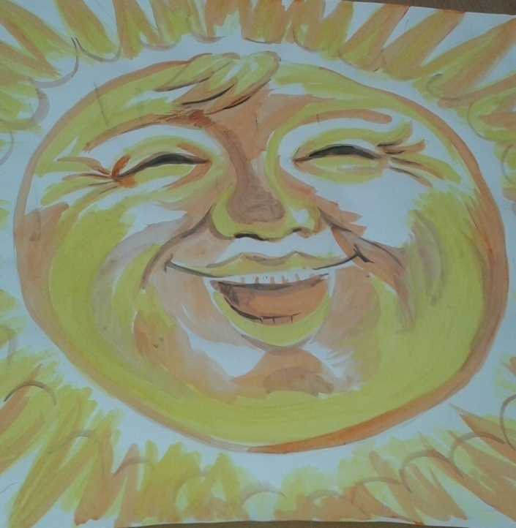
Перефразируя образное выражение Н.В. Верзилина, урок – «это солнце, вокруг которого, как планеты, вращаются все формы педагогического процесса».
Деятельностный подход к обучению на уроках биологии в малых группах сотрудничества.
МБОУ «Комсомольская СОШ»
учитель биологии Старкова Н.Н.

Slide 2
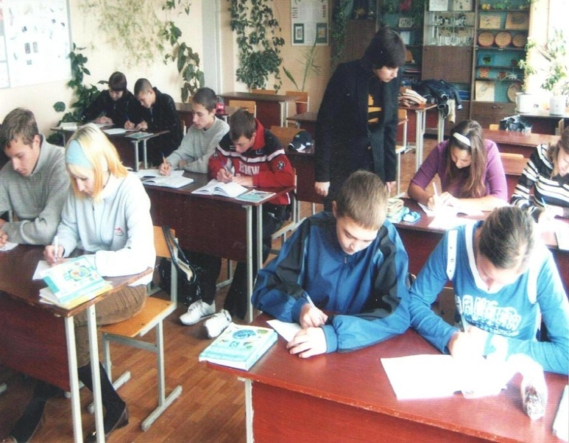
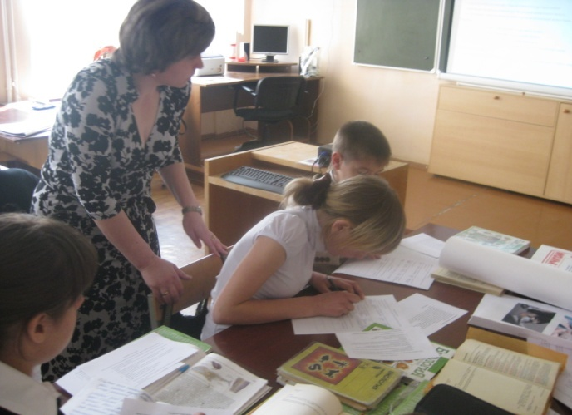
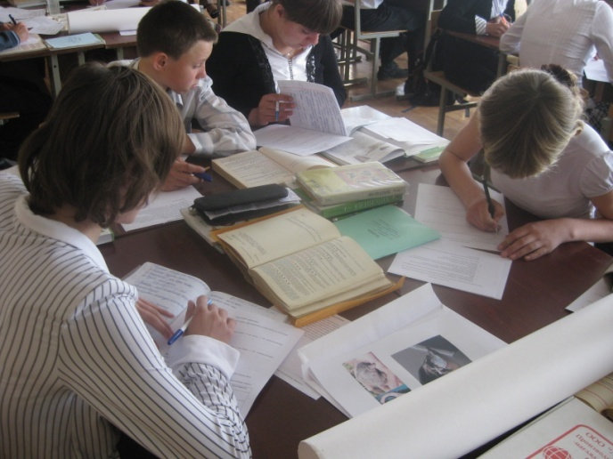
Биология естественнонаучная дисциплина
Традиционная форма
урока
Форма урока по технологии сотрудничества в малых группах

Slide 3
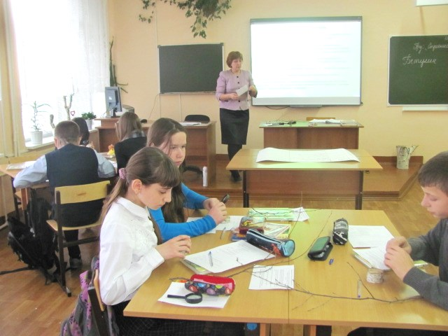
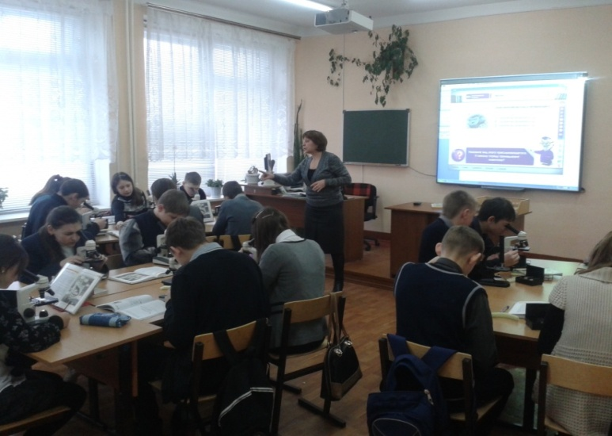
Мотивация на уроках биологии
Предоставляет
возможность ученикам расти самим по себе при конструктивной поддержке
учителя.
Позволяет создать
хороший климат
и обеспечивает соответствующую
«подкормку».
Ведомым элементом в
учение является
мотивация.

Slide 4
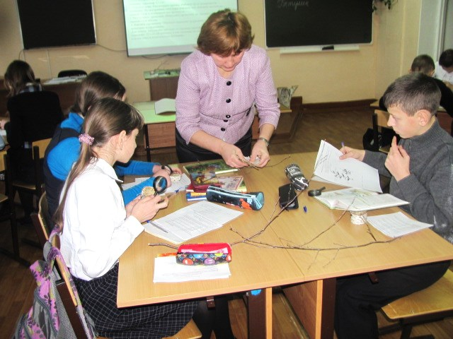
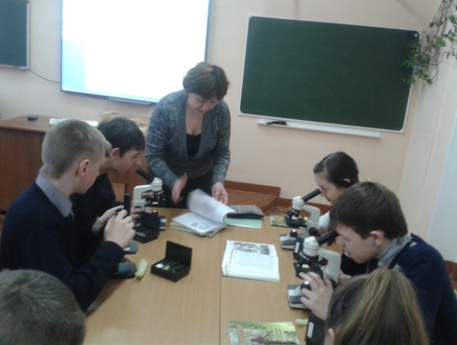
Организация малых групп сотрудничества
Особенности:
Для того, чтобы дети эффективно, слаженно и продуктивно искали решение, в одну группу собирают учащихся с одной доминантой.
Для взаимообмена мнениями, обсуждения разных аспектов проблемы, поисками неодинаковых решений включаются школьники с разными подструктурами мышления.

Slide 5
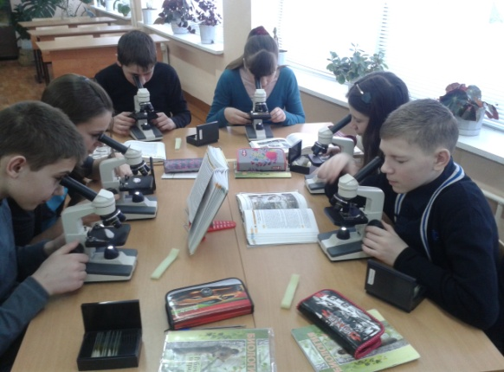
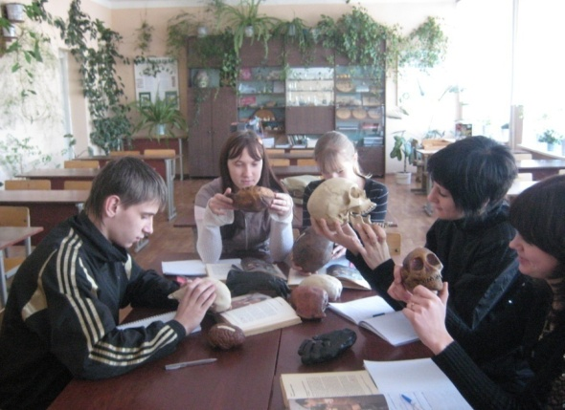
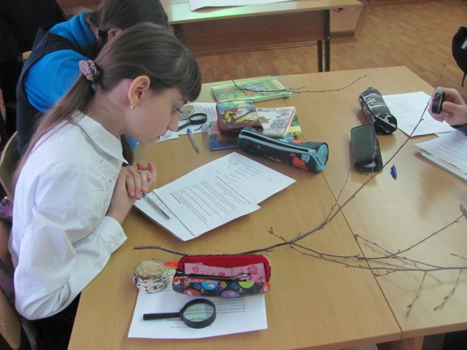
Самостоятельная работа в малых группах сотрудничества
Дети на данной ступени учатся слышать и слушать.
Результат: развиваются у учащихся коммуникативные навыки и осуществляется тесное взаимодействие при работе каждого ученика.

Slide 6
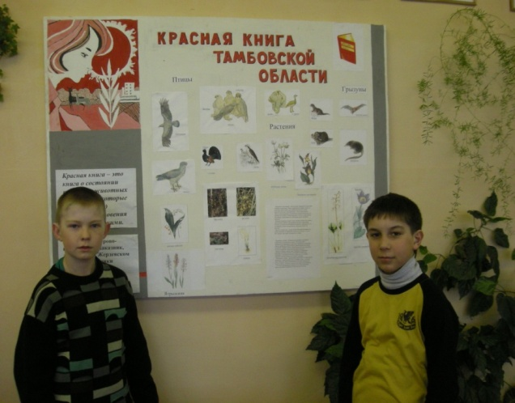
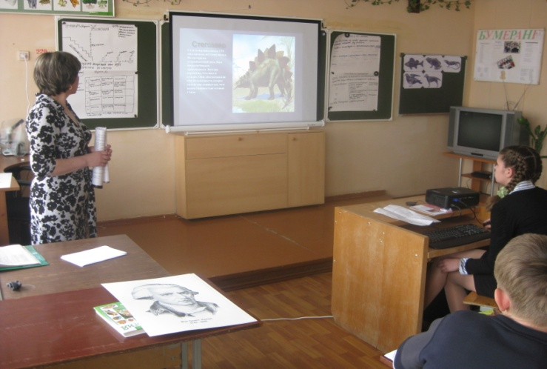
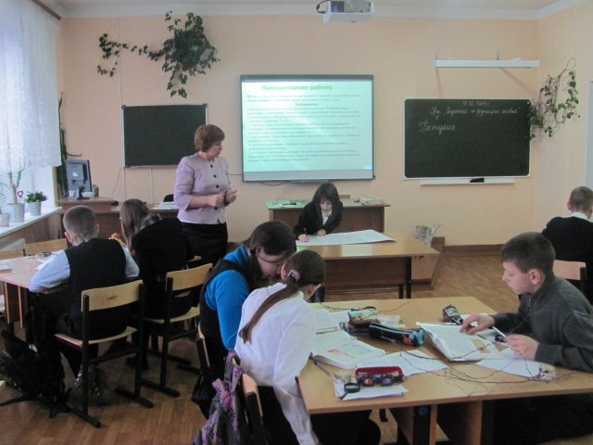
Метод мини-проектов
Использование метода способствует
Конструктивному подходу к решению проблем
Развитию навыков самооценки
Активному участию каждого ученика
Обучению в процессе деятельности

Slide 7
Метод чтения с пометками
информация | Условный знак
Ранее известная информация (знаю) | v
Информация, которая противоречит первоначальным представлениям ( думал иначе) | --
Новая информация (узнал) | +
Интересно уточнить (хочу узнать подробнее) | ?
Информацию необходимо запомнить | !
Результат:
выбираются наиболее значимые для темы фрагменты;
разбивка информации уменьшает объем статьи и время работы;
вырабатываются коммуникативные компетенции у учащихся.

Slide 8
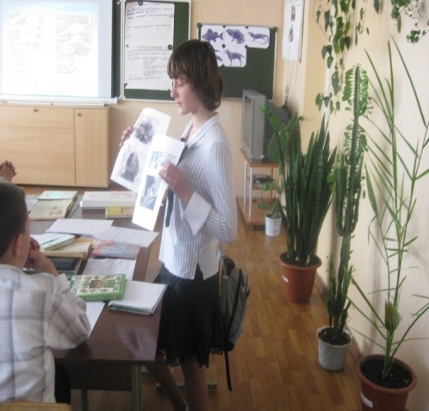
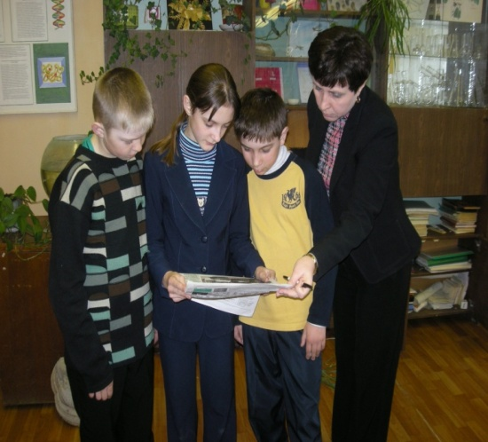
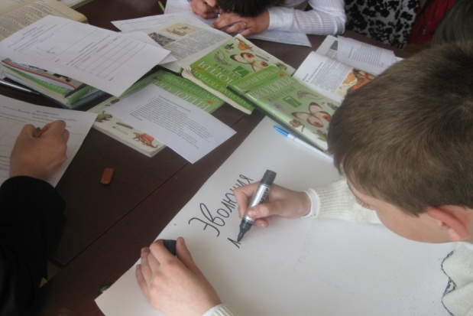
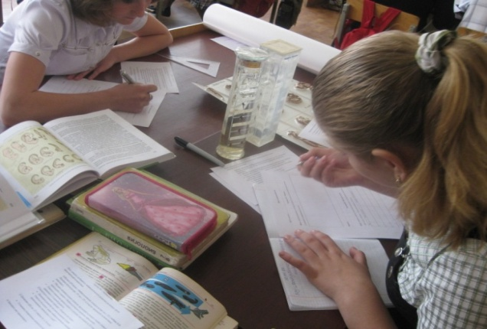
Метод мини-сочинений
Зачет по теме
Открытое письмо человечеству
Чем меня удивили
Письмо конкретному адресату

Slide 9
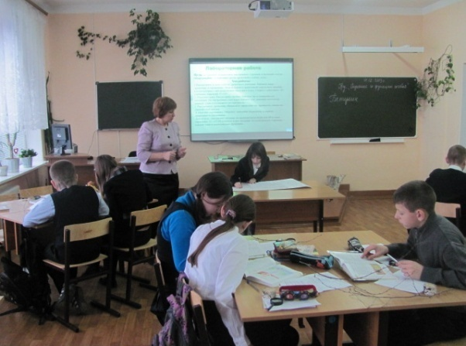
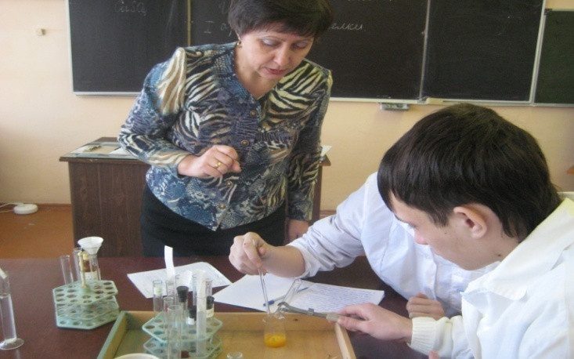
Преимущества технологии сотрудничества в малых группах
Развиваются коммуникативные навыки у учащихся при самостоятельной работе с различными источниками информации в основе которого лежит текстовой материал.
Выполняются функции моделирования и демонстрации объектов, явлений и процессов, которые невозможно показать с помощью традиционных средств обучения.
Реализуется деятельностный подход, способствующий самореализации и саморазвитию личности школьника

